Slide 1
SQL für QGIS
Bernhard Ströbl
Anwendungsbetreuer GIS
Kommunale Immobilien Jena
Am Anger 26, 07743 Jena

Slide 2
SQL-Syntax (PostgreSQL)
Zeilenumbruch und viele Leerzeichen werden wie ein Leerzeichen behandelt
  SQL-Befehle können damit anschaulich gegliedert werden
Alle Eingaben werden als Kleinschreibung interpretiert
  SELECT FeldX FROM Table1
  = select feldx from table1
  = SelecT FELDx from TaBle1
<Foliennummer>

Slide 3
SQL-Syntax (PostgreSQL)
Sollen Großbuchstaben als solche interpretiert werden, z.B. Feldnamen, ist der entsprechende Name in ““ zu setzen
  SELECT “FeldX“ FROM “Table1“
  = select “FeldX“ from “Table1“
  != select feldx from table1
<Foliennummer>

Slide 4
SQL
Data Definition Language DDL
  CREATE TABLE…
  ALTER TABLE….
Data Manipulation Language DML
  INSERT...
  UPDATE...
  DELETE...
Data Query Language DQL
  SELECT...
<Foliennummer>

Slide 5
Data Query Language DQL
SELECT
  Feld(er)
FROM
  Relation (Tabelle, View oder Subquery)
(WHERE)
  Bedingung(en)
(GROUP BY)
(ORDER BY)
<Foliennummer>

Slide 6
Data Query Language DQL
SELECT zeige Datensätze...
FROM einer Datenquelle,...
(WHERE die folgende Bedingung erfüllen...)
(GROUP BY und nach folgenden Kriterien
gruppiert werden...)
(ORDER BY in dieser Reihenfolge)
<Foliennummer>

Slide 7
Zeige Datensätze...
Wie soll ein Datensatz aussehen?
  SELECT feldx + 33 as wert...
  SELECT
  CASE
  WHEN feldx = 33 THEN 'Ja'
  WHEN feldx = 34 THEN 'Nein'
  ELSE 'Vielleicht'
  END as wert
  ...
<Foliennummer>

Slide 8
einer Datenquelle,…
Woher sollen die Datensätze stammen?
  ...FROM table1
  ...FROM table1 JOIN table2...
  ...FROM view1
  ...FROM (SELECT * FROM table1) alias
<Foliennummer>

Slide 9
WHERE: die folgende Bedingungen erfüllen...
Welche Datensätze sollen überhaupt angezeigt werden?
Bedingung ist wahr oder falsch
Nur Datensätze, für die alle Bedingungen wahr sind, sind im Ergebnis enthalten
  SELECT * FROM table1
  WHERE feldx = werta
  SELECT * FROM table1
  WHERE feldx = werta
  AND feldy = wertb
<Foliennummer>

Slide 10
Exkurs: WHERE für JOIN-Bedingung
IMHO schlechter Stil
  SELECT *
  FROM table1 t1, table2 t2
  WHERE t1.feldx = t2.feldy
Vermischung von JOIN-Bedingung und logischer Bedingung => schlechte Lesbarkeit
  SELECT *
  FROM table1 t1, table2 t2
  WHERE t1.feldx = t2.feldy
  AND t1.feldx = werta
Datenquelle
Bedingung
<Foliennummer>

Slide 11
Exkurs: WHERE für JOIN-Bedingung
Besser mit JOIN-Syntax
  SELECT *
  FROM table1 t1
  JOIN table2 t2 ON t1.feldx = t2.feldy
  WHERE t1.feldx = werta
Aber PostGIS nötig
  SELECT *
  FROM table1 t1, table2 t2
  WHERE ST_Within(t1.geom, t2.geom)
  AND t1.feldx = werta
Datenquel.
Bedingung
Datenquelle
Bedingung
<Foliennummer>

Slide 12
GROUP BY: und nach folgenden
Kriterien gruppiert werden...
SELECT
extract(month from datum) as monat,
sum(betrag) as verkaufssumme,
avg(betrag) as durchschnitt
FROM schulung.verkaeufe
GROUP BY extract(month from datum)
<Foliennummer>

Slide 13
ORDER BY: in dieser Reihenfolge
In welcher Reihenfolge sollen die Datensätze angezeigt werden?
Entweder Bennenung des Feldes
  SELECT datum, betrag
  FROM schulung.verkaeufe
  ORDER BY betrag DESC
<Foliennummer>

Slide 14
ORDER BY: in dieser Reihenfolge
Oder Bennenung der Feldnummer entsprechend der Reihenfolge in der Abfrage
  SELECT extract(month from datum) as monat,
  sum(betrag) as verkaufssumme,
  avg(betrag) as durchschnitt
  FROM schulung.verkaeufe
  GROUP BY extract(month from datum)
  ORDER BY 2 DESC
<Foliennummer>

Slide 15
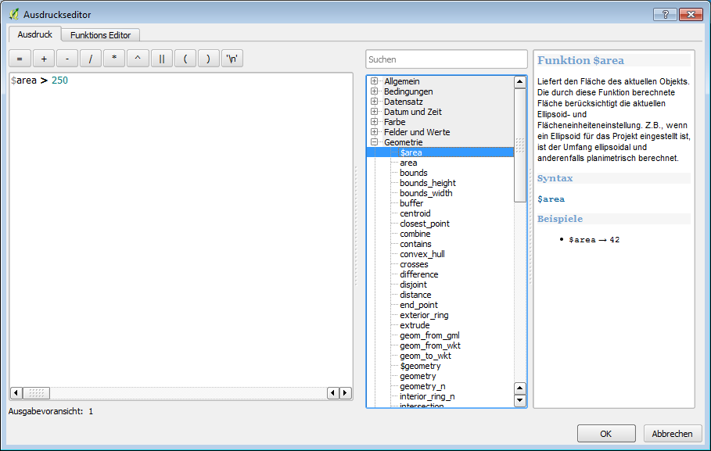
Ausdruckseditor
Aktuelle Abfrage
Funktionen
Hilfe
<Foliennummer>

Slide 16
Ausdruckseditor
Objekte über Ausdruck wählen
Feldrechner
Beschriftungsausdruck
Regelbasierender Stil/Beschriftung
Datendefinierte Übersteuerung bei Darstellung/Beschriftung
Atlasdruck
<Foliennummer>

Slide 17
Ausdruckseditor
Nimmt i.d.R. SQL-Syntax an
Nimmt darüberhinaus QGIS-spezifische Ausdrücke an
  z.B. $area für die Fläche des Polygons des Datensatzes
<Foliennummer>

